Slide 1
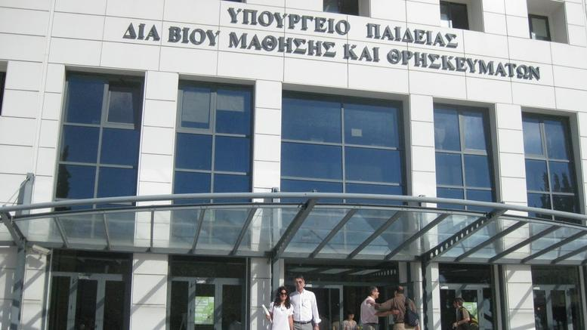
Διατελέσαντες Υπουργοί Παιδείας στην Ελλάδα από το 1974-2018

Slide 2
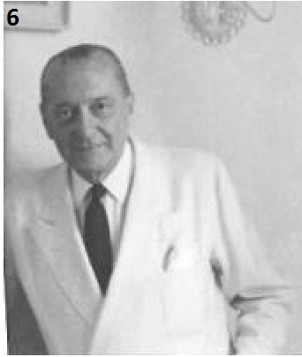
Νικόλαος Λούρος(24/7-21/11/1974)
Υπουργός Παιδείας στην Κυβέρνηση εθνικής ενότητας μετά την μεταπολίτευση
Ανέλαβε το βράδυ της 24^{ης} Ιουλίου 1974
Καθηγητής Μαιευτικής και Γυναικολογίας του πανεπιστημίου Αθηνών
Παραιτήθηκε στις 21 Νοεμβρίου 1974
Απεβίωσε 7 Απριλίου 1986

Slide 3
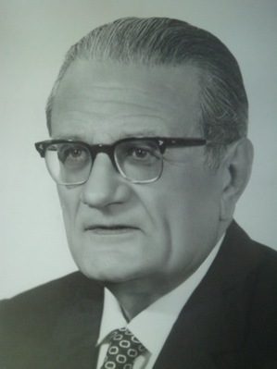
Παναγιώτης Ζέπος(21/11/1974-5/1-1976
Από Υπουργός Εσωτερικών μετά την παραίτηση Λούρου ανέλαβε το χαρτοφυλάκιο του ΥΠΕΠΘ στις 21 Νοεμβρίου 1974
Σπούδασε Νομική στο ΕΚΠΑ
Από το 1970 ήταν μέλος της Ακαδημίας Αθηνών ενώ το 1975 εκλέχθηκε και πρόεδρος
Απεβίωσε 18 Μαΐου 1985

Slide 4
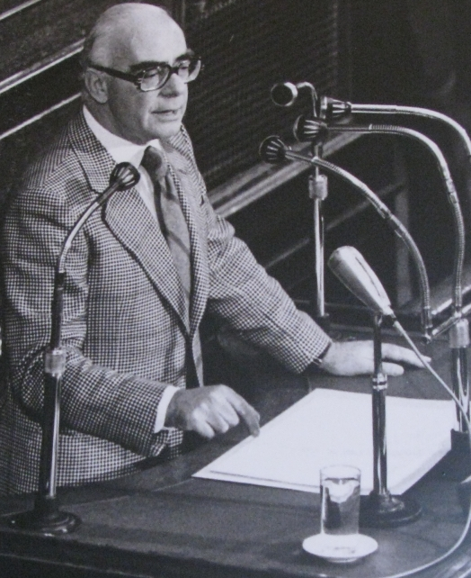
Γιώργος Ράλλης(5/1/1976-28/11-1977)
Σπούδασε Νομική στο ΕΚΠΑ
Υπουργός παιδείας από τις 5 Ιανουαρίου 1976
Εκπαιδευτική μεταρρύθμιση->εννιάχρονη εκπαίδευση από 6χρονη.
Διετέλεσε Πρόεδρος της Νέας Δημοκρατίας και Πρωθυπουργός της Ελλάδας μετά την παραίτηση Καραμανλή στις 9 Μαΐου 1980
Τον Δεκέμβριο του 1981 παραιτήθηκε από Πρόεδρος της ΝΔ.
Απεβίωσε στις 15 Μαρτίου 2006.

Slide 5
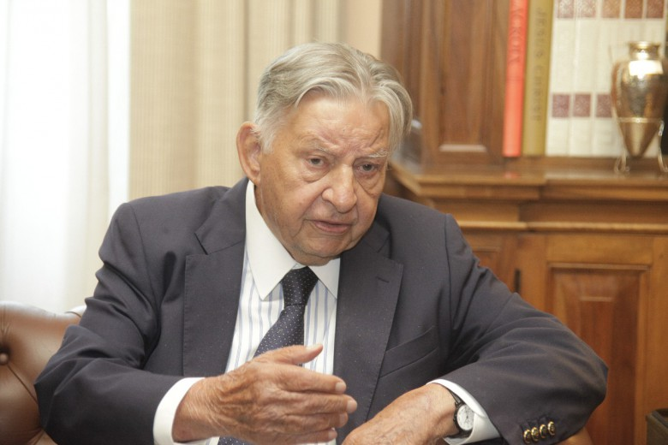
Ιωάννης Βαρβιτσιώτης(28/11/1977-10/5/1980)
Σπούδασε Νομική στο ΕΚΠΑ
Υπουργός Εθνικής Παιδείας και Θρησκευμάτων την περίοδο 1977-1980
Διετέλεσε επίσης, υφυπουργός εξωτερικών, υπουργός εθνικής Αμύνης, Υπουργός εμπορίου και υπουργός Δικαιοσύνης
Την 4ετία 1994-1997 διετέλεσε αντιπρόεδρος της ΝΔ
Τον Μάιο του 2009 μετά από 48 χρόνια ενεργής πολιτικής δράσης αποσύρθηκε από την πολιτική

Slide 6
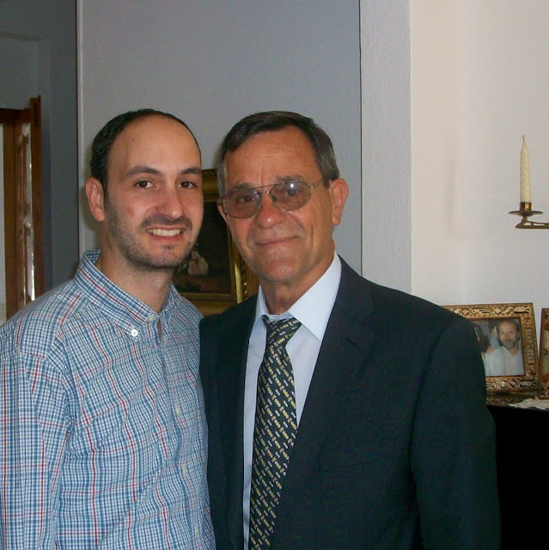
Αθανάσιος Ταλιαδούρος(10/5/1980-21/10/1981)
Νομική και πολιτικές επιστήμες στο ΕΚΠΑ
Στην κυβέρνηση της Εθνικής Ενότητας του 1974 διετέλεσε υφυπουργός Εθνικής Παιδείας
Υπουργός Εθνικής Παιδείας στην Κυβέρνηση Ράλλη το 1981
Το 1987 εκλέχτηκε 1^{ος} αντιπρόεδρος της Βουλής των Ελλήνων

Slide 7
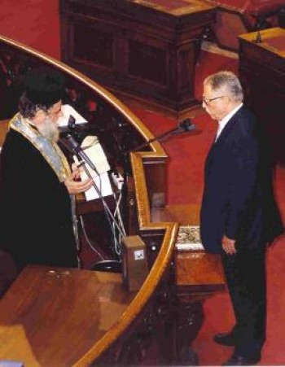
Ελευθέριος Βερυβάκης(21/10/1981-5/7/1982
1^{ος} Υπουργός Παιδείας της Κυβέρνησης του Ανδρέα Παπανδρέου
Σπούδασε Νομική και Πολιτικές επιστήμες στο ΕΚΠΑ
Πριν την μεταπολίτευση υπήρξε ηγέτης της Νεολαίας της Ένωσης Κέντρου

Slide 8
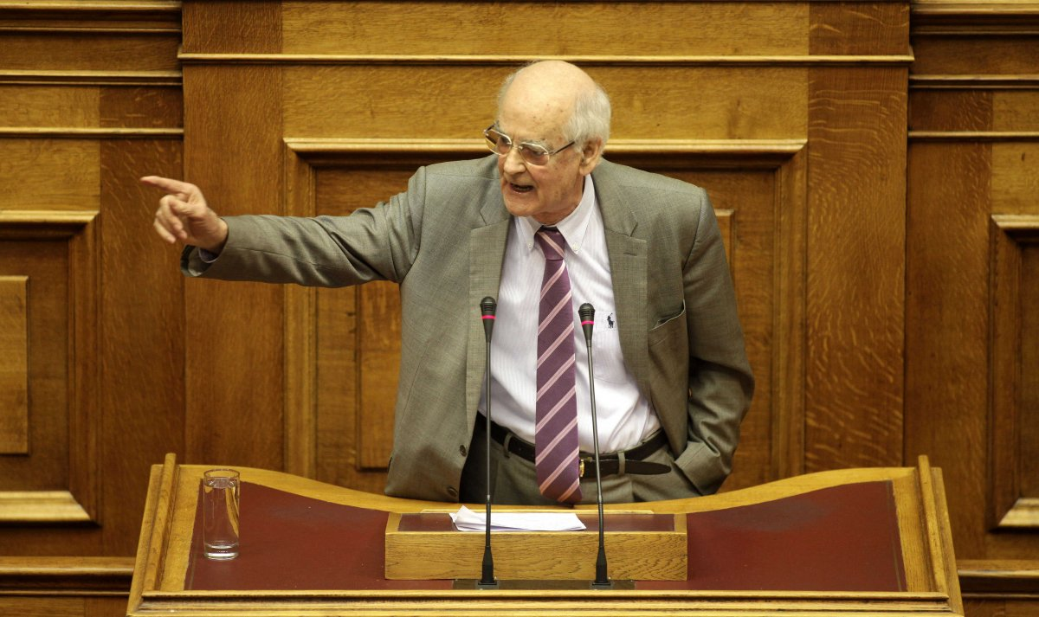
Απόστολος Κακλαμάνης(5/7/1982-25/4/1986
Από τα ιδρυτικά στελέχη του ΠΑΣΟΚ
Το 1977 ήταν ο πρώτος βουλευτής σε ψήφους όλης της χώρας
Διετέλεσε 2 φορές Υπουργός Εθνικής παιδείας(1982-1986) και 1988
Ως Παιδείας ίδρυσε τα ΤΕΙ, το Πανεπιστήμιο Θεσσαλίας και το Πανεπιστήμιο Αιγαίου
Από το 1993-2004 διετέλεσε Πρόεδρος της Βουλής των Ελλήνων

Slide 9
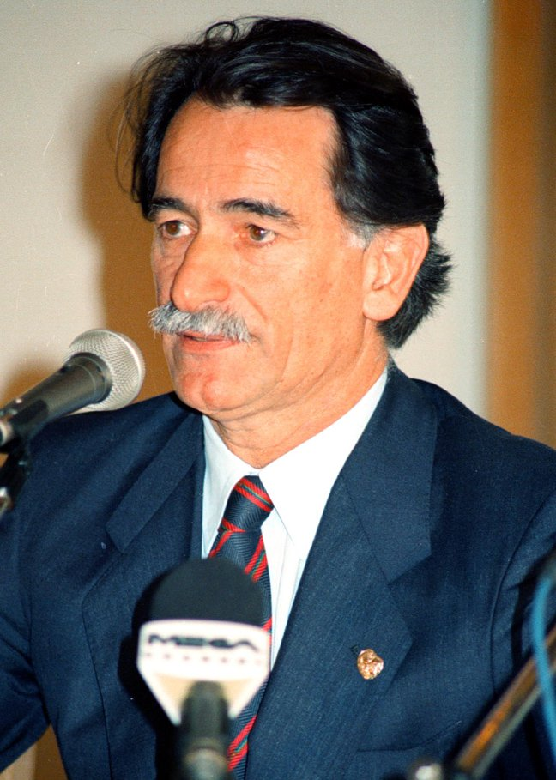
Αντώνης Τρίτσης(25/4/1986-9/5/1988
Σπούδασε Αρχιτεκτονική στο Εθνικό Μετσόβιο
Είχε έντονο ενδιαφέρον με την Αρχαιολογία
Βουλευτής ΠΑΣΟΚ 1981-1989
Υπουργός Εθνικής Παιδείας 1986-1989
Πρώτη εγκύκλιος για απαλλαγή από το μάθημα των Θρησκευτικών ΜΟΝΟ ΓΙΑ ΤΟΥΣ ΜΑΡΤΥΡΕΣ ΤΟΥ ΙΑΧΩΒΑ
Ως Υπουργός Χωροταξίας Οικισμού και Περιβάλλοντος εθνικοποιείται ένα μέρος της εκκλησιαστικής περιουσίας (Νόμος 1700/87)
Εκλογή Δημάρχου Αθηνών με την Υποστήριξη της ΝΔ στις 14/11/1990
Πεθαίνει το 1992 μετά από εγκεφαλικό που έπαθε στο δημαρχείο
Notes:
Η έκταση της εκκλησιαστικής γης εκτιμάται σε 1.700.000 στρέμματα, αμφισβητούμενο και προς τα πάνω και προς τα κάτω. Πηγή: Protagon.gr
τα επίδικα περιουσιακά στοιχεία στο απίστευτο ποσό των 8 τρισ. δραχμών, δηλαδή πάνω από 22 δισ. ευρώ. Το Ευρωπαϊκό Δικαστήριο έκρινε συμβιβαστικά και επιδίκασε το ποσό των 3 τρισ. δραχμών, δηλαδή ποσό πάνω από 8 δισ. ευρώ. Πηγή: Protagon.gr

Slide 10
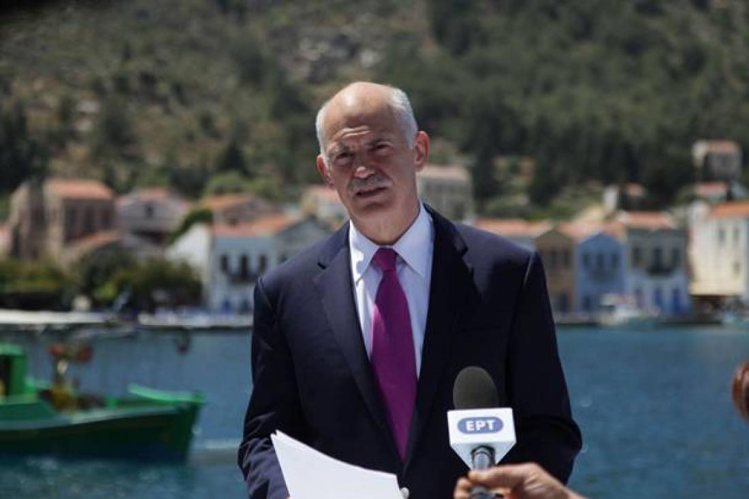
Γιώργος Παπανδρέου(22/6/1988-2/7/1989 και 8/9/1994-25/9/1996)
Σπούδασε Κοινωνιολογία
Διετέλεσε 2 φορές Υπουργός Εθνικής Παιδείας
Πρόεδρος του ΠΑΣΟΚ από το 2003 και Πρωθυπουργός της Ελλάδας το 2009-2011=>ΛΕΦΤΑ ΥΠΑΡΧΟΥΝ
1995=>2^{η} θητεία ως Παιδείας=>1^{η} απόπειρα αναθεώρησης του Άρθρου 3 του συντάγματος**
Notes:
http://union.atheia.gr/wp-content/uploads/2013/04/8904-1995.pdf

Slide 11
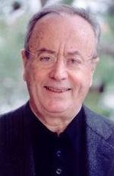
Βασίλης Κοντογιαννόπουλος(2/9/1989-12/10/1989 και 11/4/1990-10/1/1991
Σπούδασε Νομική στο ΕΚΠΑ
Υφυπουργός Παιδείας στις Κυβερνήσεις Καραμανλή και Ράλλη
Υπουργός Παιδείας 2 φορές 1)ανέλαβε στην Οικουμενική του 1989 2)το 1990 στην Κυβέρνηση Μητσοτάκη
Ως Παιδείας επί Μητσοτάκη βγάζει εγκύκλιο που αναφέρει τι θα κάνουν οι Ιεχωβάδες την ώρα των Θρησκευτικών (Αποφασίζει ο σύλλογος διδασκόντων)
Την περίοδο αυτή επιχείρησε να περάσει μεταρρυθμίσεις στο εκπαιδευτικό σύστημα καταθέτοντας ένα πολυνομοσχέδιο που προέβλεπε σημαντικές αλλαγές σε όλες τις βαθμίδες τις εκπαίδευσης
Notes:
Αναχρονιστικό το πολυνομοσχέδιο=>Κινητοποιήσεις φοιτητών και μαθητών.
Την 2^{η} φορά παραιτήθηκε από Υπουργός μετά την δολοφονία του Νίκου τεμπονέρα

Slide 12
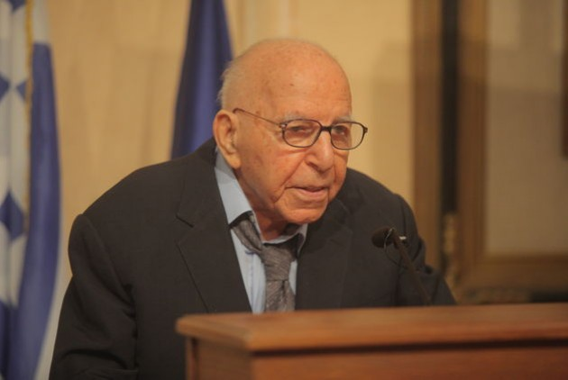
Κων/νος Δεσποτόπουλος(12/10/1989-23/11/1989 και 13/2/1990-11/4/1990
Σπούδασε Νομική και Φιλοσοφία
1939 διδάκτωρ στο ΕΚΠΑ
1978-1979 πρύτανης στην Πάντειο
2 φορές Υπουργός Εθνικής Παιδείας(1989 στην Κυβέρνηση Γρίβα 1990 στην Κυβέρνηση Ζολώτα)

Slide 13
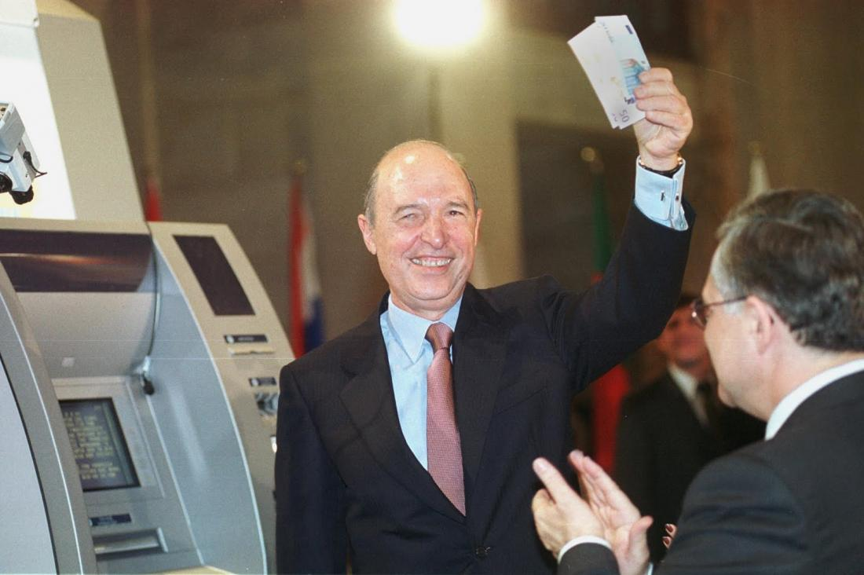
Κώστας Σημίτης(23/11/1989-13/2/1990
Ιδρυτικά στελέχη του ΠΑΣΟΚ
Νομικά στο Μάρμπουργκ(Δυτική Γερμανία)
Υπουργός Εθνικής Παιδείας στην Οικουμενική του Ζολώτα(1989-1990)
Υπουργός: Γεωργίας, Οικονομίας, Βιομηχανίας
Πρωθυπουργός 1996-2003=>Μακροβιότερος 8 χρόνια και 2 μήνες
2001 κρίση Πολιτείας-Εκκλησίας=> Απαλοιφή Θρησκεύματος από τις ταυτότητες ( Ως Πρωθυπουργός)
2002 είσοδος στο ευρώ
Notes:
Ο Χριστόδουλος οργάνωσε λαοσυνάξεις στην Αθήνα και στην Θεσσαλονίκη αλλά εν τέλει το ΣΤΕ έβγαλε αντισυνταγματικές τις αλλαγές του. https://www.youtube.com/watch?v=j7UtedMVfeA

Slide 14
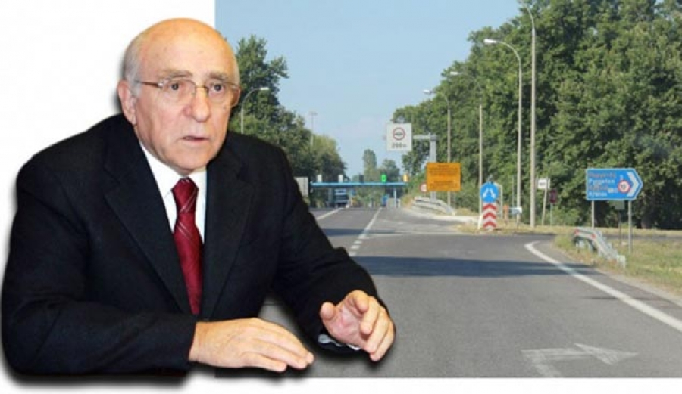
Γιώργος Σουφλιάς(10/1/1991-13/10/1993
Πολιτικός Μηχανικός Μετσόβιο
1990-1993 διαδοχικά Εθνικής Παιδείας και Οικονομίας

Slide 15
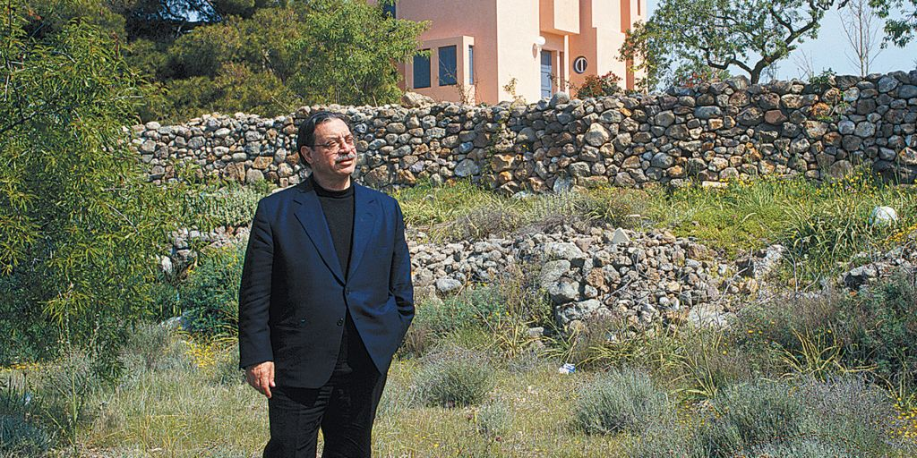
Δημήτρης Φατούρος(13/10/1993-8/7/1994)
Σπούδασε Αρχιτεκτονική στο ΕΜΠ
Πρύτανης ΑΠΘ 1983-1988
1996 Ομότιμος ΑΠΘ
Εθνικής Παιδείας και Θρησκευμάτων 1993-1994
2014 Επίτιμος διδάκτωρ Παν. Πατρών

Slide 16
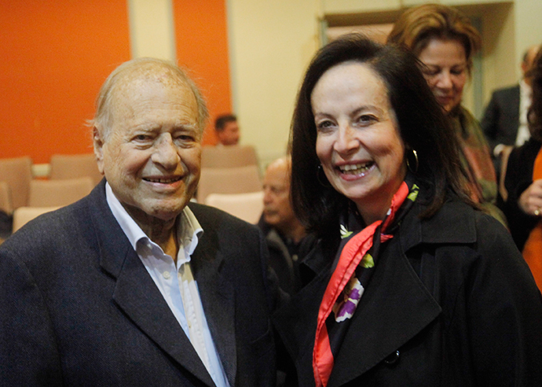
Γεράσιμος Αρσένης(25/9/1996-13/4/2000)
Νομική ΕΚΠΑ
1981 ανέλαβε την υλοποίηση του προγράμματος Θεσσαλονίκης (ΑΛΛΑΓΗ)
Εθνικής Παιδείας και Θρησκευμάτων 1996-2000
Εκπαιδευτικές Μεταρρυθμίσεις 1)14 πανελλαδικά μαθήματα 2) Ενιαίο λύκειο=> Κατάργηση Πολυκλαδικού 3)Τρόπος διορισμού εκπαιδευτικών 4)Προβιβασμός με ΜΟ 9.5

Slide 17
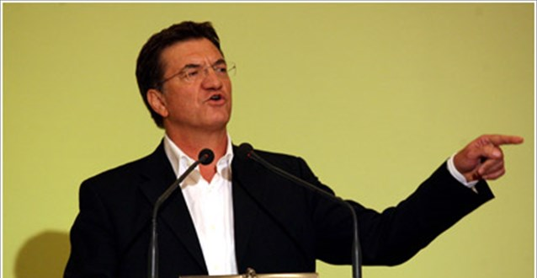
Πέτρος Ευθυμίου(13/4/2000-10/3/2004
Φιλοσοφική Σχολή Ιωαννίνων
1999 ευρωβουλευτής
2000 Υπουργός Εθνικής Παιδείας ως ΕΞΩΚΥΒΕΡΝΗΤΙΚΟΣ
Εγκύκλιο για την απαλλαγή στα Θρησκευτικά
Notes:
http://union.atheia.gr/wp-content/uploads/2013/04/61723-2002.pdf

Slide 18
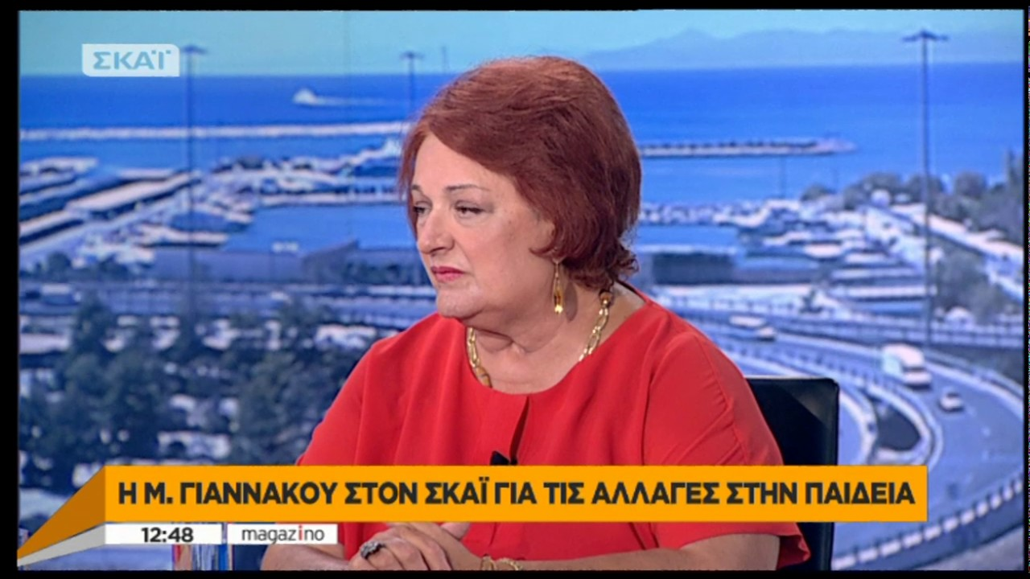
Μαριέττα Γιαννάκου(10/3/2004-19/9/2007)
Ιατρική ΕΚΠΑ
Πέρασε σχεδόν απ’ ΌΛΑ τα υπουργεία
2004 Εθνικής Παιδείας και Θρησκευμάτων
Εκπαιδευτική Μεταρρύθμιση: Αλλαγές στην Τριτοβάθμια Εκπαίδευση* Προσπάθεια αλλαγή στο βιβλίο της Ιστορίας=> προώθηση φιλικών σχέσεων με γειτονικά κράτη
Notes:
Αλλαγές στην διανομή πανεπιστημιακών συγγραμμάτων, αναπροσαρμογή πανεπιστημιακού ασύλου, ανώτατο όριο φοίτησης, πολλοί πίστευαν ότι προωθεί την ιδιωτικοποίηση της δημόσιας εκπαίδευσης

Slide 19
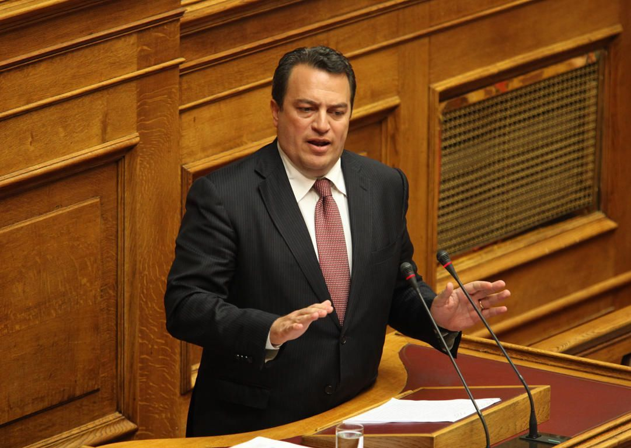
Ευριπίδης Στυλιανίδης(19/9/2007-8/1/2009
Νομική ΔΠΘ
Γονείς εκπαιδευτικοί
Πρόεδρος ΟΝΝΕΔ 1994-1995
2009 Υπουργός Εθνικής Παιδείας και Θρησκευμάτων=> Απέσυρε το βιβλίο της Ιστορίας
Επί Στυλιανίδη καθιερώθηκε η απαλλαγή στο μάθημα των Θρησκευτικών=> Ο ίδιος ήταν αντίθετος
Notes:
https://www.synigoros.gr/resources/7083_3_91109-2008.pdf

Slide 20
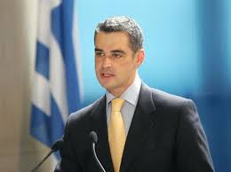
Άρης Σπηλιωτόπουλος(8/1/2009-7/10/2009
Πολιτικές επιστήμες ΕΚΠΑ
Ύστερα από ανασχηματισμό του Καραμανλή το 2009 γίνεται Παιδείας
έχει ταχθεί υπέρ της αλλαγής του άρθρου 16 του συντάγματος και την ίδρυση ιδιωτικών μη κερδοσκοπικών πανεπιστημίων
Ζήτησε κατάργηση του Πανεπιστημιακού ασύλου

Slide 21
Άννα Διαμαντοπούλου( 7/10/2009-7/3/2012)
Πολιτικός Μηχανικός ΑΠΘ
Τομεάρχης Παιδείας ΠΑΣΟΚ
Υπουργός Παιδείας, Διά Βίου Μάθησης και Θρησκευμάτων=> 2009
Εκπαιδευτική Μεταρρύθμιση: Νόμος ΑΕΙ=> Σύγκρουση μεταξύ Υπουργείου, καθηγητών και φοιτητών=> Διαρκείς καταλήψεις
Εγκύκλιο για την απαλλαγή
Notes:
τριετής φοίτηση, κατάργηση του ασύλου, δημιουργία επιτροπών αξιολόγησης, κατάργηση του θεσμού της πρυτανείας, αυστηρός έλεγχος του χρόνου φοίτησης
http://union.atheia.gr/wp-content/uploads/2015/11/circ-2009-72719.pdf

Slide 22
Γιώργος Μπαμπινιώτης(Υπηρεσιακός Υπουργός 2012)

Slide 23
Αγγελική-Εφροσύνη Κιάου(Υπηρεσιακή Υπουργός 2012 και 2015

Slide 24
Κωνσταντίνος Αρβανιτόπουλος(21/6/2012-9/6/2014)
Notes:
http://theologoi-kritis.sch.gr/docs/Nomothesia/egkykliosapallagis2013.pdf

Slide 25
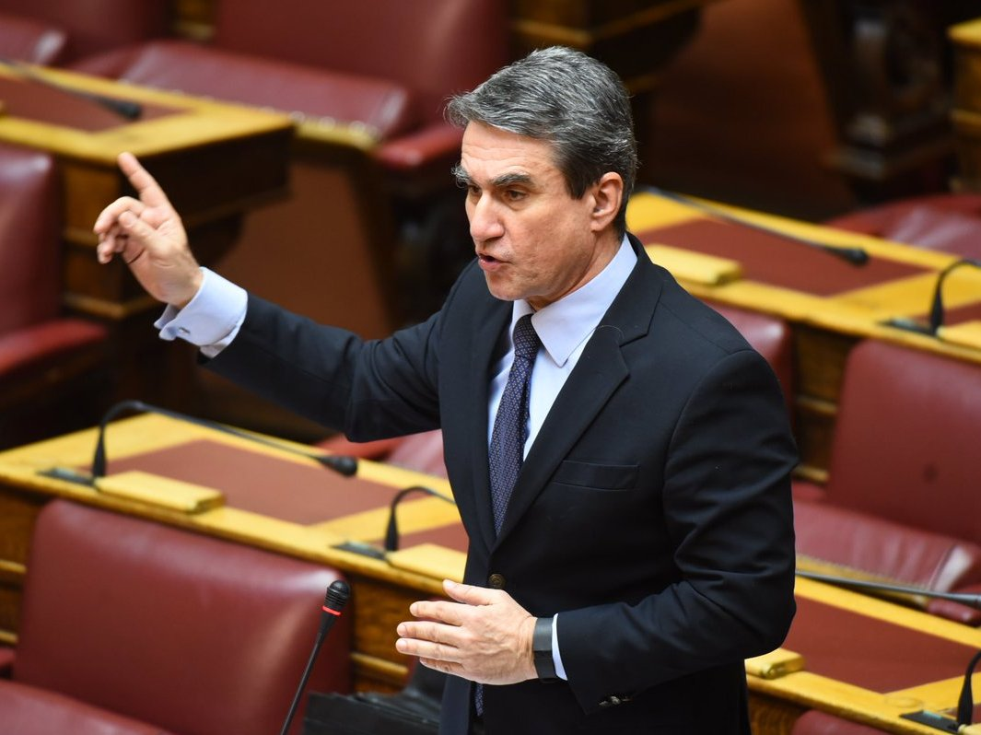
Ανδρέας Λοβέρδος(9/6/2014-26/1/2015
Τελευταίος Υπουργός Παιδείας της ΝΔ
Υπουργεία: Υγείας, Εργασίας
2 μέρες πριν την λήξη της θητείας του εξέδωσε εγκύκλιο που ΑΠΑΓΟΡΕΥΕ ΤΗΝ ΑΠΑΛΛΑΓΗ ΑΠΌ ΤΟ ΜΑΘΗΜΑ ΤΩΝ ΘΡΗΣΚΕΥΤΙΚΩΝ
Notes:
http://union.atheia.gr/wp-content/uploads/2015/09/circ-2015-12773.pdf

